Slide 1

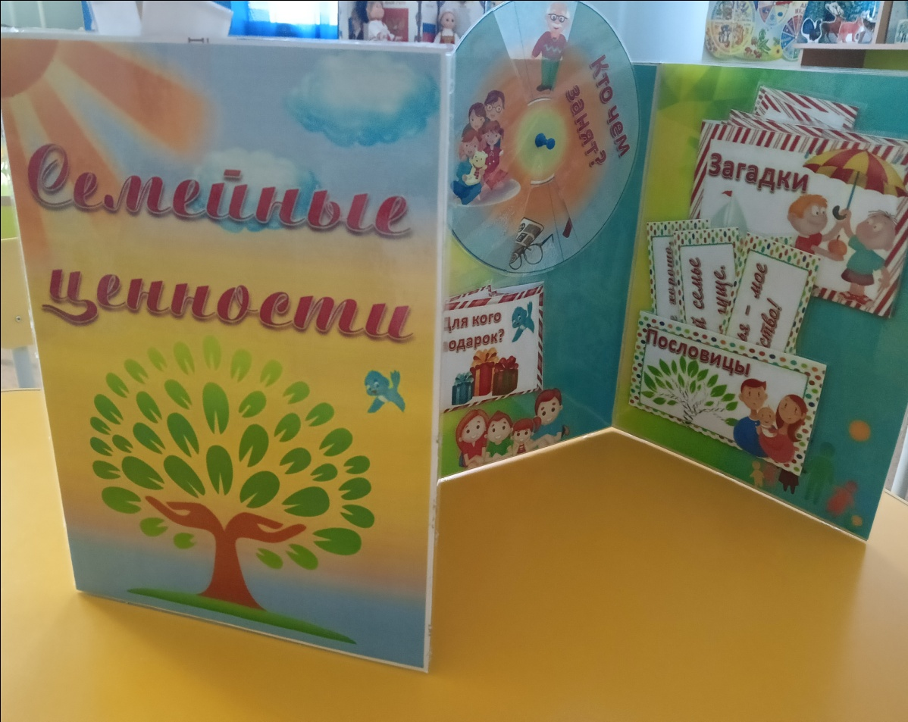
Муниципальное общеобразовательное автономное учреждение «Средняя общеобразовательная школа № 24 г. Орска». Лепбук «Семейные ценности».
Выполнила: воспитатель
I квалификационной категории
Игнатенко Елена Анатольевна

Slide 2
Одним из эффективных средств обучения и формой совместной деятельности взрослых и детей является технология «лепбук». Лепбук – яркая, многофункциональная папка с множеством кармашков, окошек и картинок. Пособие лепбук «Семейные ценности» предназначено для среднего дошкольного возраста. Данное пособие является средством развивающего обучения, предполагает использование современных технологий: технологии организации коллективной творческой деятельности, коммуникативных технологий, игровых технологий. Можно использовать как элемент непосредственно - образовательной деятельности, так и для самостоятельного пользования детьми в подгруппах и индивидуально. Данный лепбук поможет преподнести элементарные понятия о семье в максимально доступной и увлекательной форме.

Slide 3
Цель: Знакомить детей с ролью семьи, профессиями, увлечениями их близких, семейных традиций и ценностей. Задачи: - расширять представления детей о понятии «Семья» через игры и различные виды деятельности; - формировать представления о нравственности, духовном развитии личности через семейные ценности; - развивать творческо-познавательную деятельность через совместную работу взрослого и ребёнка; - воспитывать любовь и уважение к членам семьи.

Slide 4
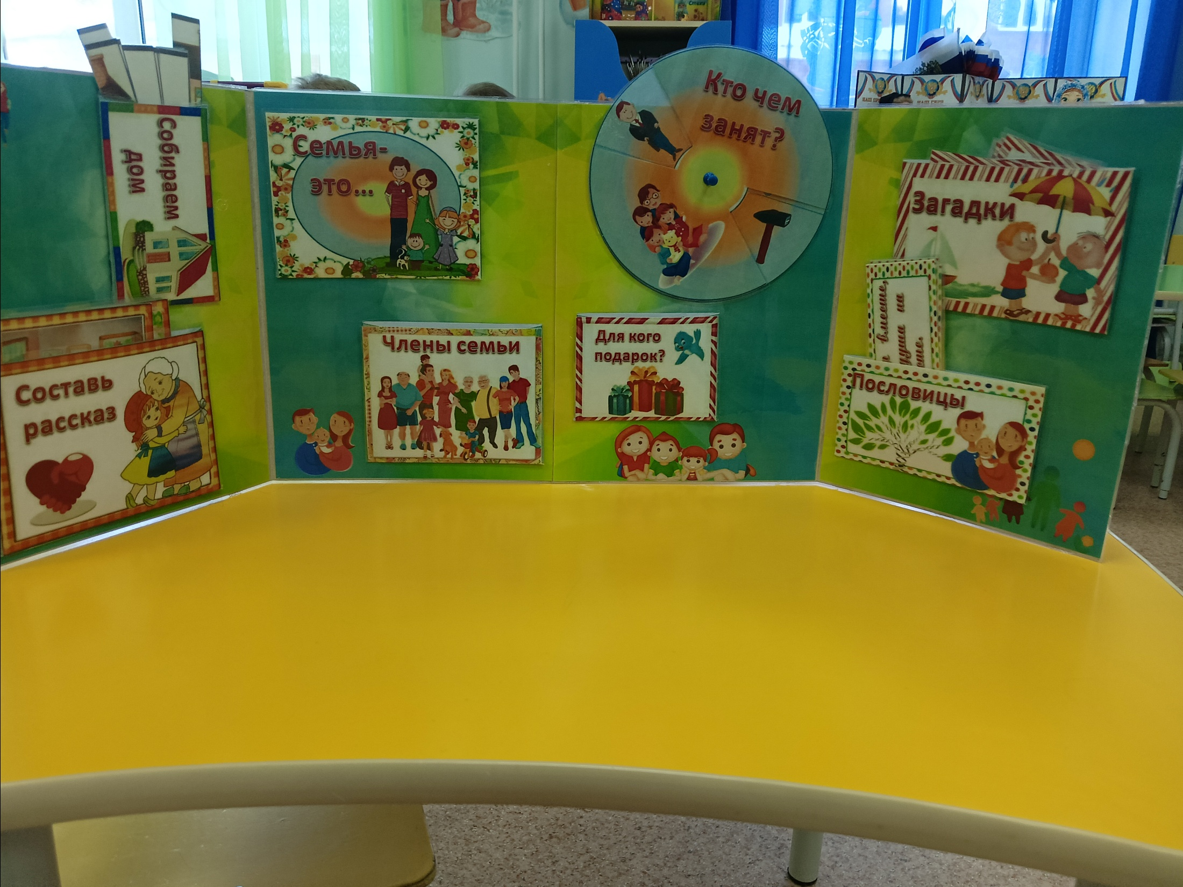

Slide 5
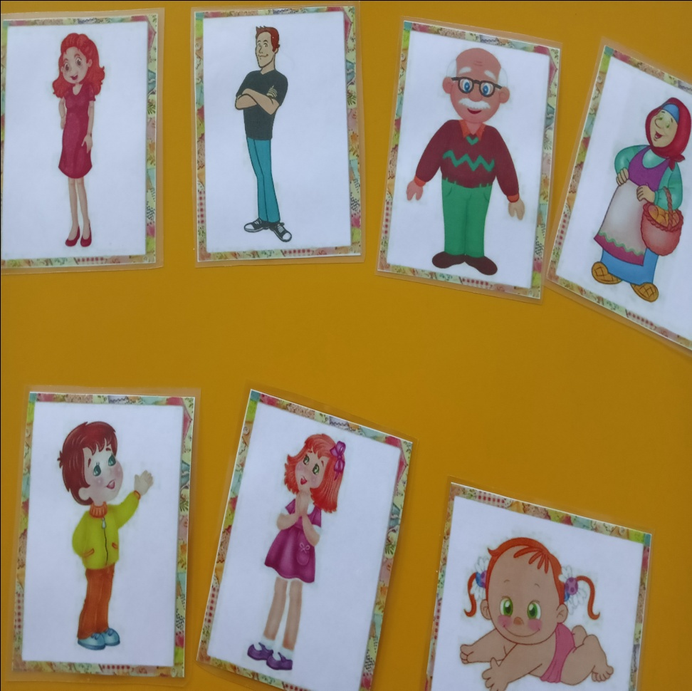
«Члены семьи».
Дать представление о родственных отношениях.
Учить выкладывать свою семью.
Учить называть имена, отчества членов семьи.
Воспитывать любовь к семье, чувство гордости за семью.

Slide 6
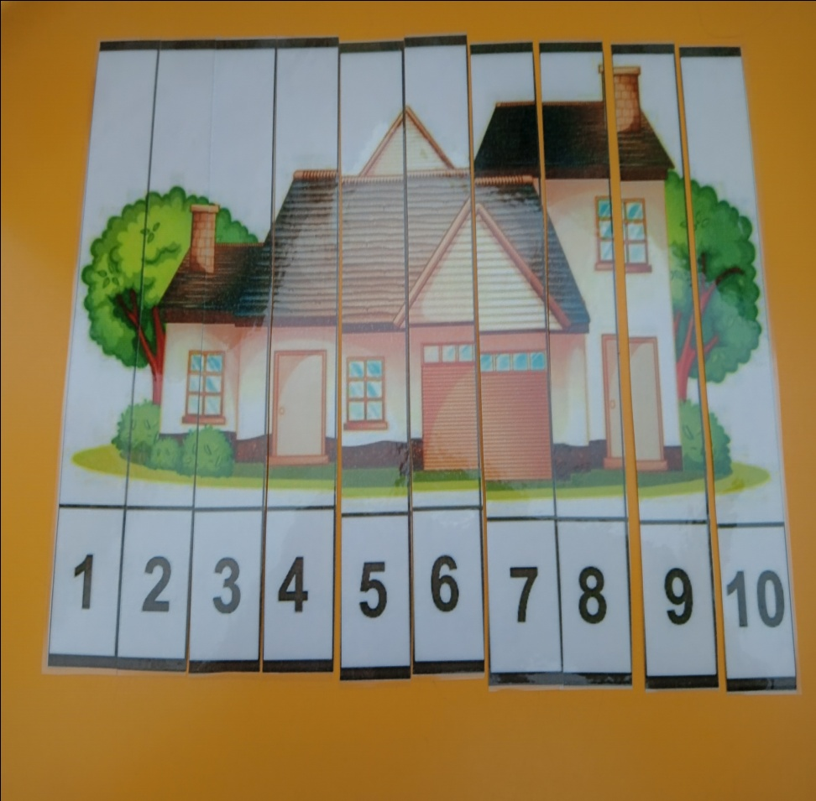
«Собираем дом».
Развивать логическое мышление, внимание, память, мелкую моторику.

Slide 7
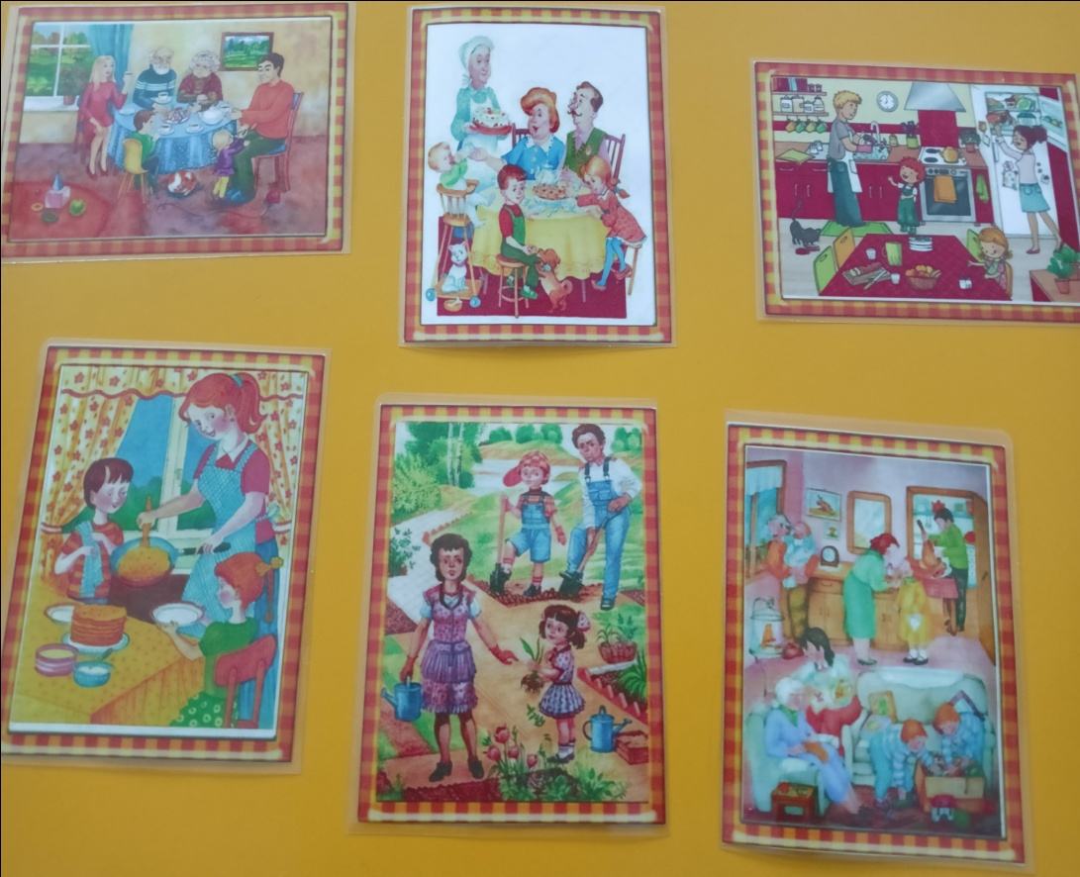
«Составь рассказ».
Совершенствовать умение детей составлять сюжетный рассказ по картинке;
Активизировать в речи детей употребление слов и действий по теме «Семья».

Slide 8
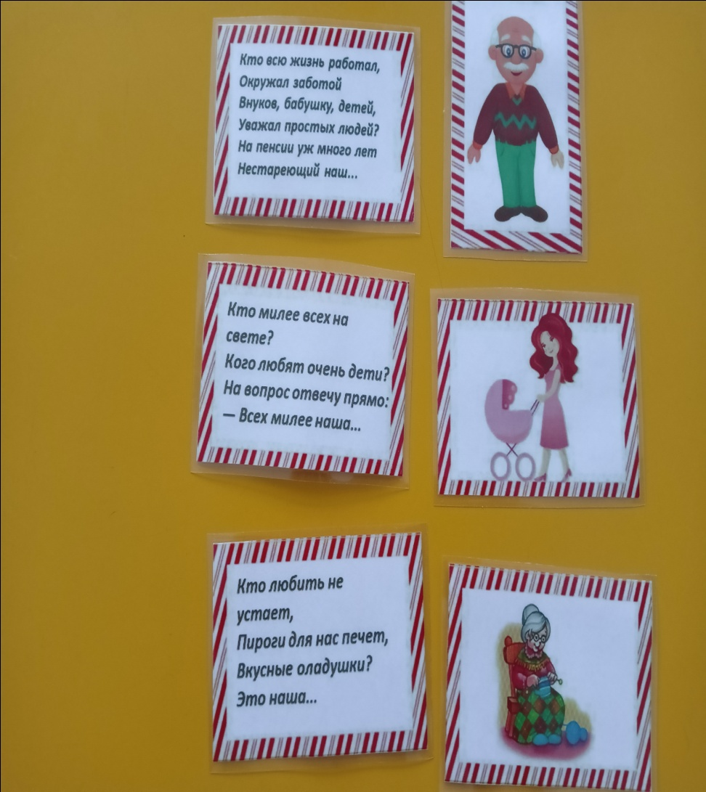
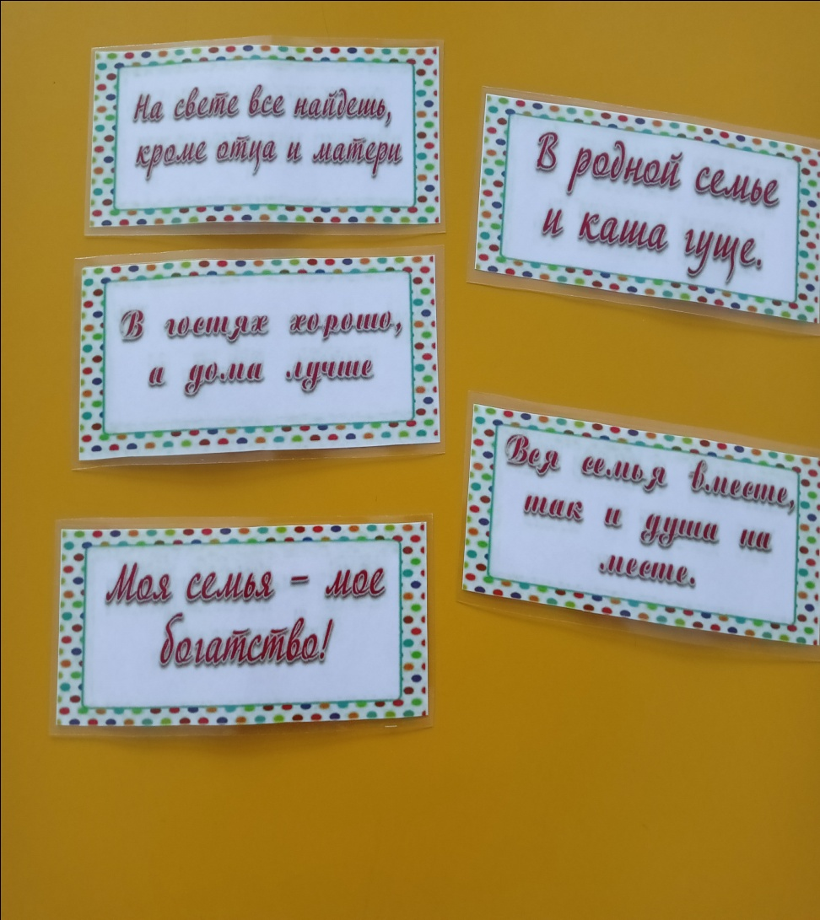
«Загадки». «Пословицы». Совершенствовать умение детей отгадывать загадки; Обогащать словарь детей по теме «Семья».

Slide 9
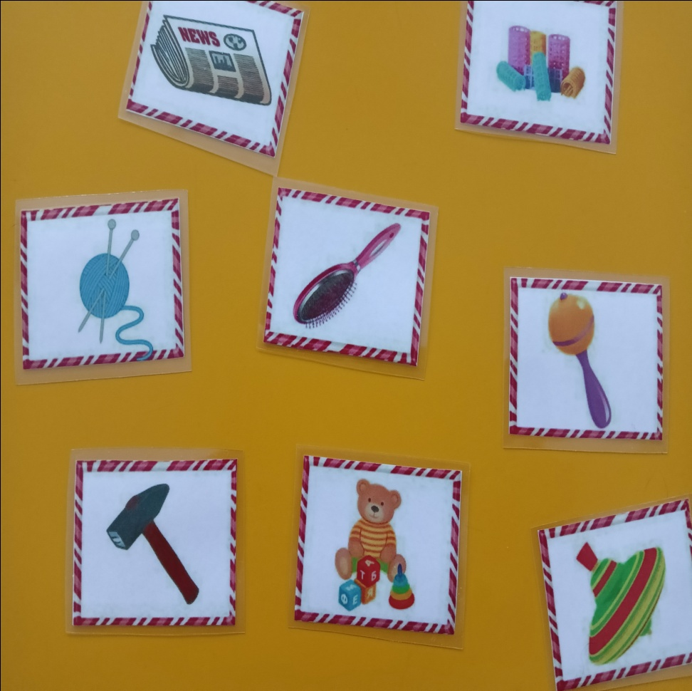
«Для кого подарок?»
Развивать логическое мышление;
Формировать навык выявления связей между объектами;
Совершенствовать воображение, образное восприятие.

Slide 10
Спасибо за внимание!

